Slide 1
Law and Technology
časť: Richard Andrášik

Slide 2

Ako môžu zákonníci ovplyvniť internet?
Môžeme zabrániť rozširovaniu falošných informácii?
Ako regulovať internet aby všetci mali naňho rovnaké právo?
Dokážu moderné technológie ľahko ovplyvniť verejnú mienku?
Prečo môžu dať zákony veľkým firmám úplnú kontrolu
nad internetom

Slide 3
Prečo je zachovanie “NET NEUTRALITY” dôležité?

Slide 4
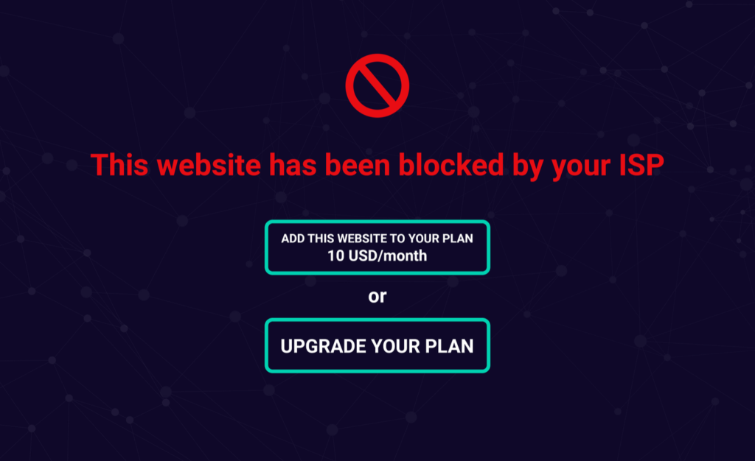
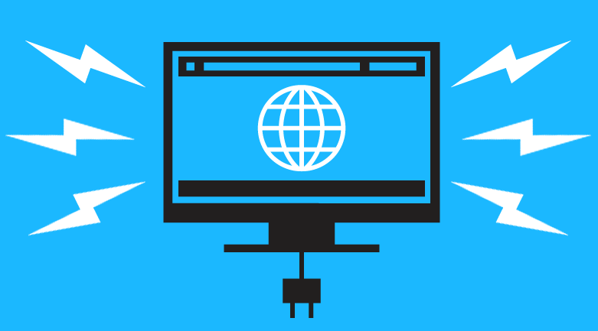
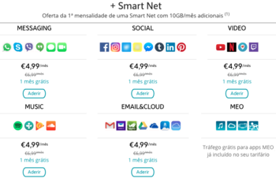
„NET NEUTRALITY“
Rovnaká distribúcia internetovej komunikácie
Notes:
Od všetkých providerov
Bez diskriminácie
Bez zámerného spomaľovania
Bez prioritizácie používateľa

Slide 5
Ako je na tom “NET NEUTRALITY” v iných štátoch?

Slide 6
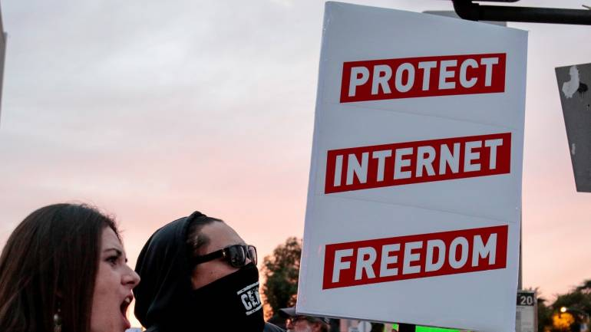
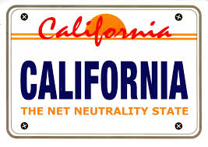
India
U.S.A.
Najnovšie regulácie (2018)
Najvoľnejší internet vo svete
Všeobecné komunikačné regulácie (1934)
“Net neutrality act” v Californii

Slide 7
Ako je internet u nás obmedzovaný?

Slide 8

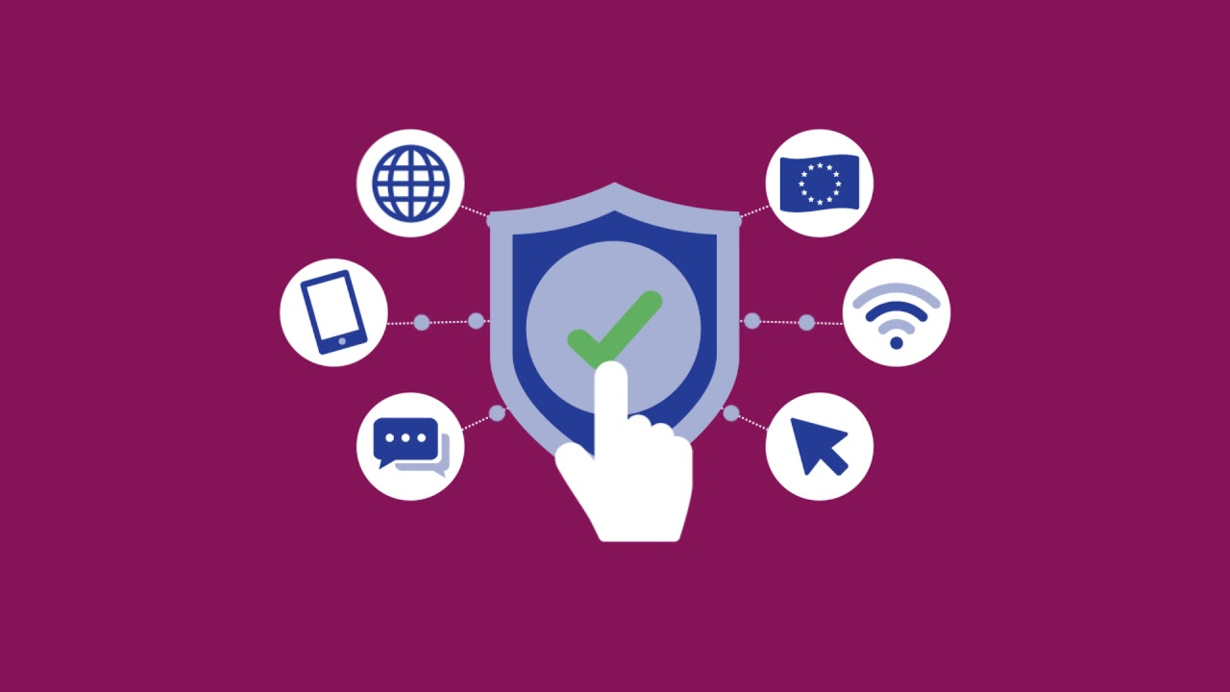
Obmedzovanie
Aktuálne minimálne pravidlá
Obmedzenia možné mimo verejných sietí
Provideri nemôžu ovplyvňovať tok internetu
Notes:
Body of European
Regulators of Electronic Communications
Internet access provider
Internet service provider

Slide 9
Čo pre nás znamená KOREGULÁCIA?

Slide 10

O
Je spolupráca zákonodarnej moci s počítačovou vedou možná?
Internet ovládaný používateľmi
Oslabenie vplyvu vlády a korporácii na internet

Slide 11
Zdroje
https://en.wikipedia.org/wiki/Net_neutrality#Legal_aspects
https://berec.europa.eu/eng/netneutrality/
https://www.eff.org/issues/net-neutrality
https://www.researchgate.net/publication/259926987_Internet_Co-Regulation_European_Law_Regulatory_Governance_and_Legitimacy_in_Cyberspace_by_Christopher_T_Marsden

